Slide 1
Моя Родина - Россия
Выполнила Кутянова Л.А.
воспитатель МБДОУ детский сад №315
г. Нижний Новгород

Slide 2
Природа России
Природа России очень разнообразна

Slide 3
Снега и льды крайнего Севера

Slide 4
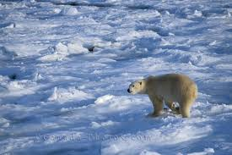

Slide 5
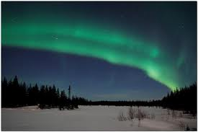
Бескрайние просторы тундры

Slide 6
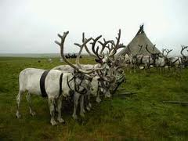

Slide 7
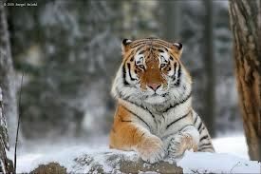
Уссурийская тайга

Slide 8
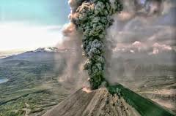
Вулканы и гейзеры Камчатки

Slide 9
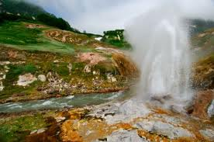

Slide 10
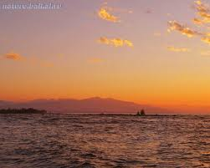
Озёра

Slide 11
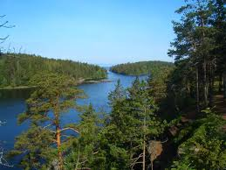
Реки и холмы

Slide 12
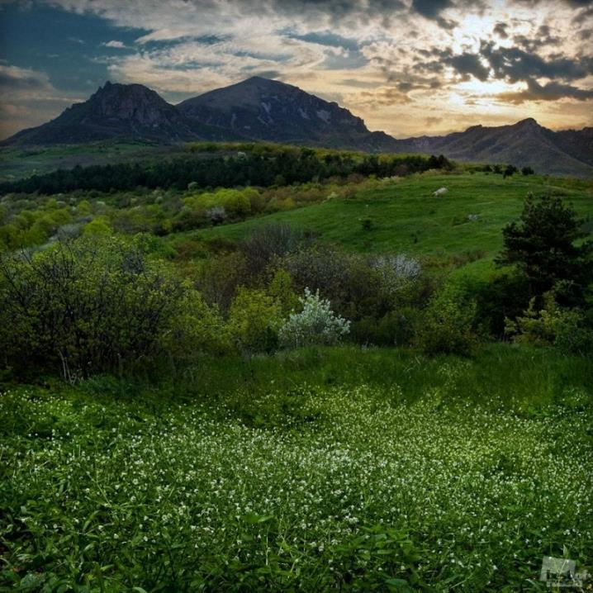

Slide 13
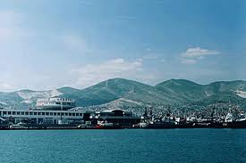
Моря и горы

Slide 14
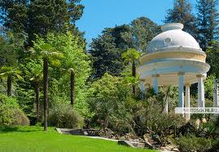
Субтропическая растительность Краснодарскогокрая

Slide 15
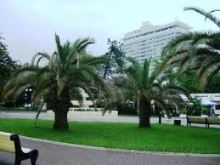

Slide 16
Народы России
Россия многонациональное государство. В нашей стране проживает более 100 народностей и национальностей. Каждый народ имеет свою культуру и традиции. Но всех их объединяет любовь к своей стране.

Slide 17
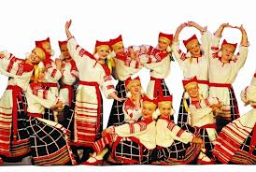

Slide 18
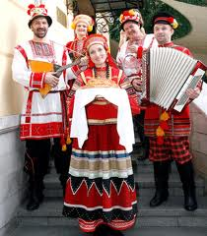

Slide 19
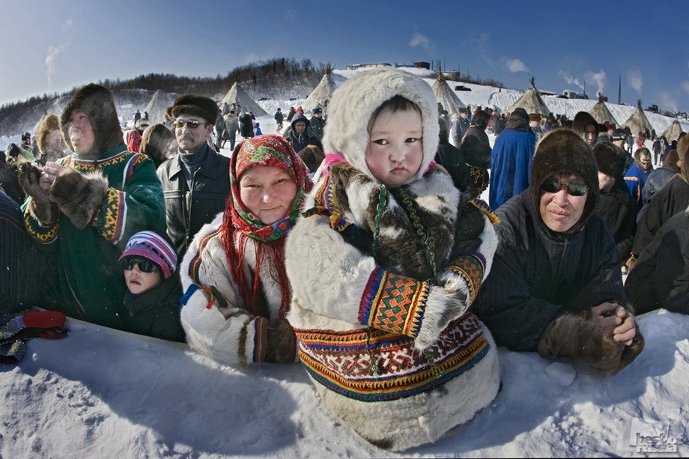

Slide 20
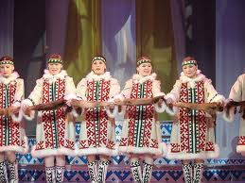

Slide 21
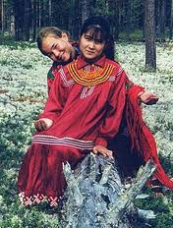

Slide 22
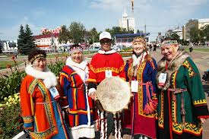

Slide 23
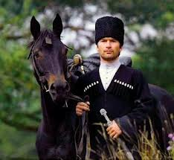

Slide 24
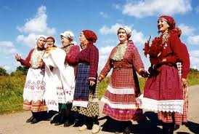

Slide 25
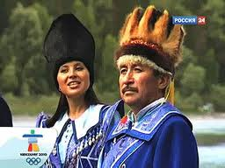

Slide 26
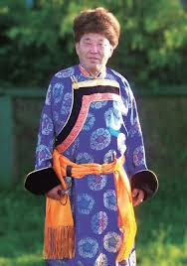

Slide 27
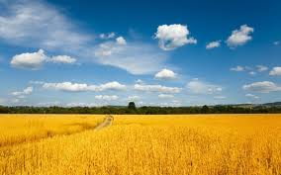

Slide 28
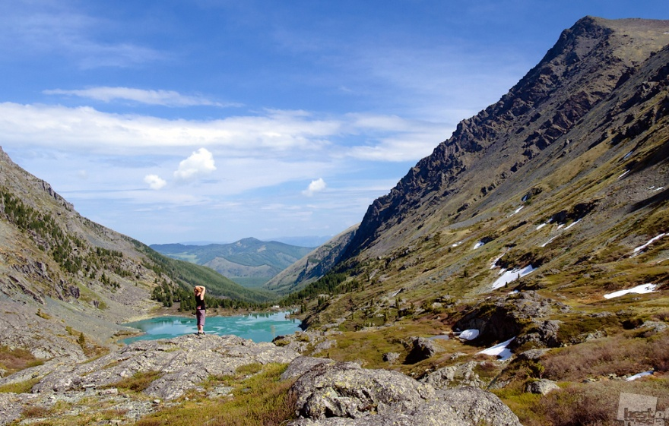

Slide 29
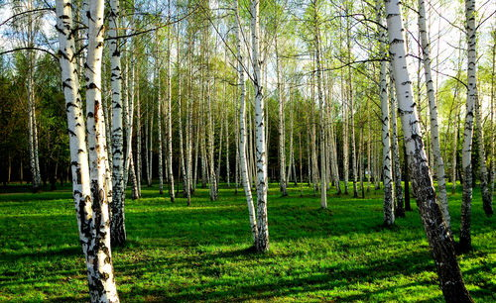
На 15.10.2012 г.

Slide 30
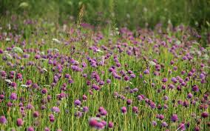

Slide 31
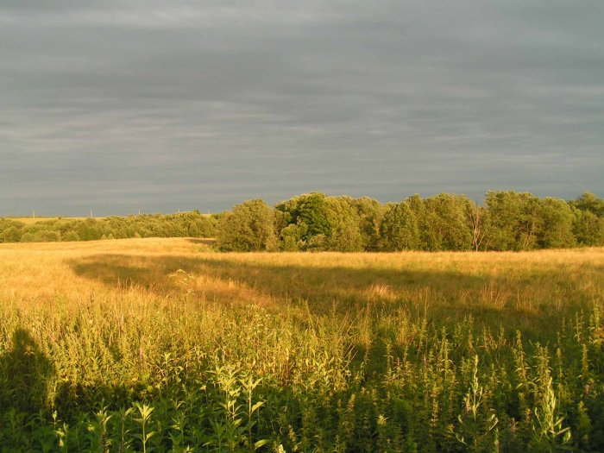

Slide 32
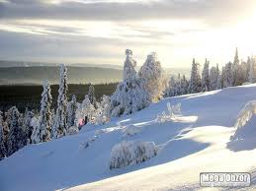

Slide 33
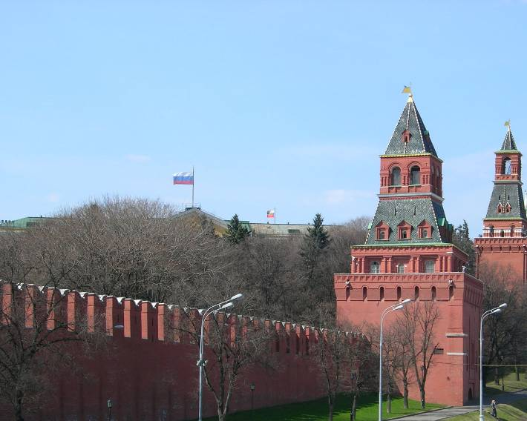
Что мы Родиной зовём? И под небом синим-синим
Всё, что в сердце бережём, Флаг России над Кремлём.

Slide 34
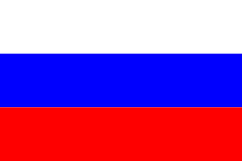
Флаг России
Белый цвет – берёзка.
Синий - неба цвет.
Красная полоска-
Солнечный рассвет.

Slide 35
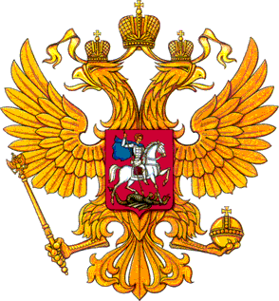
Герб России
У России величавой
На гербе орёл двуглавый,
Чтоб на запад на восток
Он смотреть бы сразу мог.
Сильный, мудрый он и гордый.
Он – России дух свободный.

Slide 36
Гимн
России
1.Россия - священная наша держава, Россия - любимая наша страна. Могучая воля, великая слава - Твое достоянье на все времена! Припев: Славься, Отечество наше свободное, Братских народов союз вековой, Предками данная мудрость народная! Славься, страна! Мы гордимся тобой!
2.От южных морей до полярного края Раскинулись наши леса и поля. Одна ты на свете! Одна ты такая - Хранимая Богом родная земля! Припев:
3.Широкий простор для мечты и для жизни Грядущие нам открывают года. Нам силу дает наша верность Отчизне. Так было, так есть и так будет всегда! Припев:
Музыка - Георгия Александрова, новый текст - Сергея Михалкова.

Slide 37
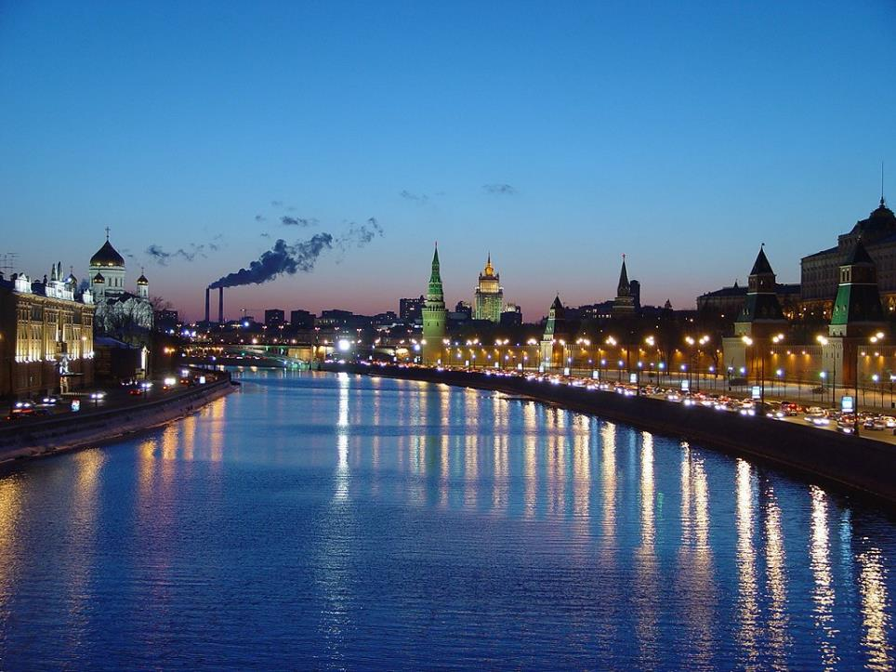
МОСКВА
СТОЛИЦА РОССИЙСКОЙ ФЕДЕРАЦИИ

Slide 38
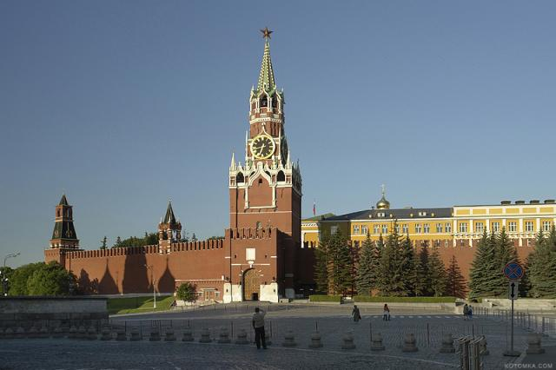
Кремль

Slide 39
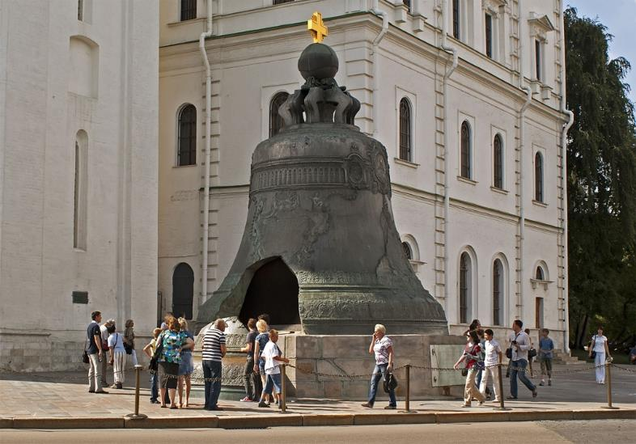
Царь- колокол

Slide 40
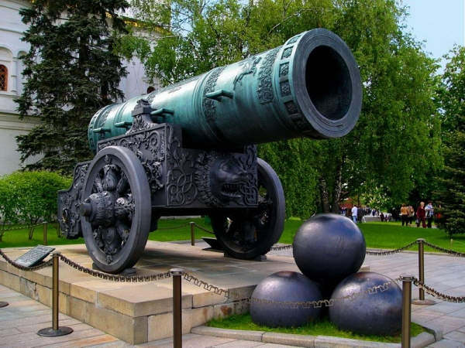
Царь-пушка

Slide 41
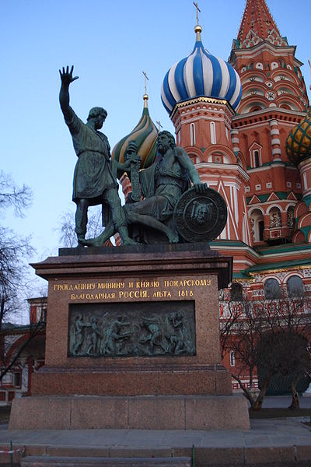
Памятник Минину и Пожарскому

Slide 42
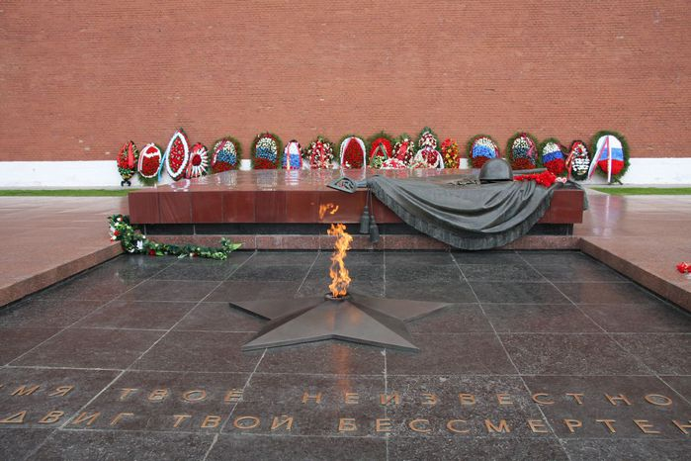
Могила неизвестному солдату

Slide 43
Самая древняя и историческая часть Москвы, на территории Кремля находятся старинные здания – Соборы, резиденция Президента России, 20 Башен с разными названиями, самая знаменитая – Спасская, ворота которой, служат для праздничных въездов, на ней находятся самые большие часы – Куранты.

Slide 44
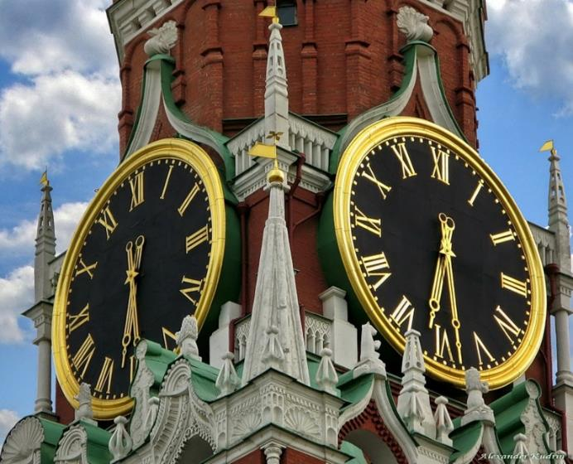
Куранты

Slide 45
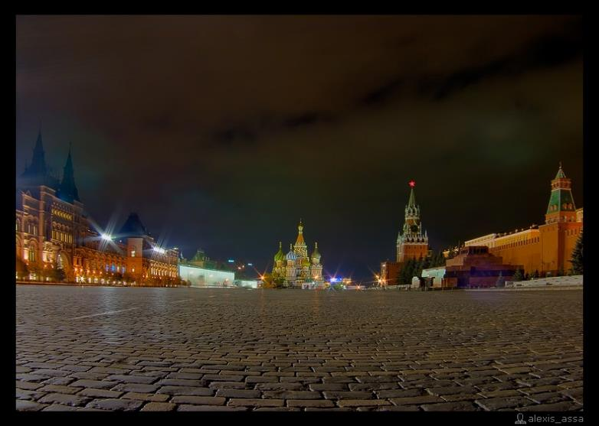
Красная площадь

Slide 46
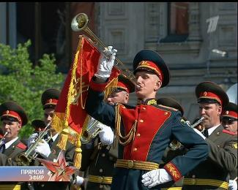
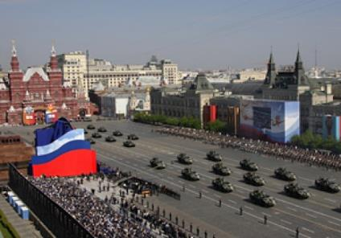
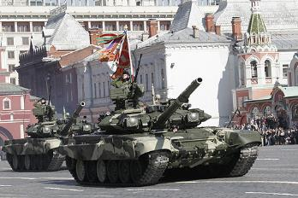
Парад Дня Победы

Slide 47
